Slide 1

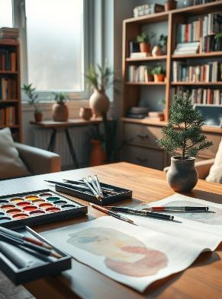
Арт-терапия: современный взгляд на психологическую помощь
Методы арт-терапии помогают снижать стресс и поддерживать психическое здоровье.

Slide 2


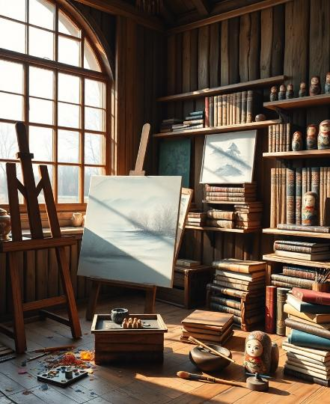
История и эволюция арт-терапии
Арт-терапия возникла в 1940-х и получила развитие в Европе и США. Современные исследования подтверждают ее эффективность, а Россия интегрирует разные психоаналитические и гуманистические подходы.
2

Slide 3



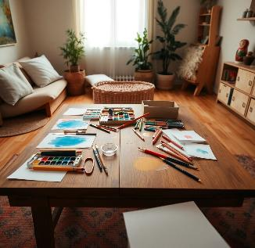
Основные принципы арт-терапии
Свободное выражение и поддержка
Аргументируется важность свободного творческого выражения без страха оценки. Такая поддержка помогает раскрыть внутренний потенциал клиента и стимулирует личностный рост.
Безоценочная атмосфера и фокус на процессе
Создается безопасное пространство, где главное — процесс творчества, а не конечный результат. Это способствует снижению внутреннего сопротивления и укрепляет внутренние ресурсы.
3

Slide 4





Методы и техники арт-терапии
Музыкальная импровизация
Использование звуков и ритмов помогает выражать эмоции и способствует расслаблению.
Театральные упражнения
Разыгрывание ролей способствует развитию самосознания и улучшению коммуникативных навыков.
Рисование и живопись
Основной метод для выражения чувств и переживаний через визуальные образы, подходит для всех возрастов.
Лепка и скульптура
Работа с пластичными материалами развивает тактильные ощущения и эмоциональную устойчивость.
4

Slide 5

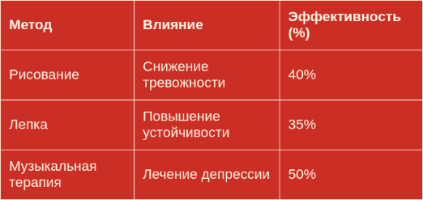
Эффективность различных методов арт-терапии
Результаты исследований показывают разную степень влияния методов на психоэмоциональное состояние.
Музыкальная терапия показывает наибольшую эффективность в лечении депрессии, рисование и лепка хорошо справляются с тревогой и эмоциональной устойчивостью.
5
ВОЗ, 2019

Slide 6


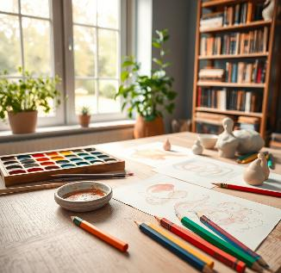
Показания и противопоказания арт-терапии
Показания включают стресс, посттравматическое стрессовое расстройство, депрессию и работу с аутистическими детьми, где арт-терапия помогает раскрыть эмоциональный потенциал.
Противопоказания: тяжелые психотические расстройства, острые психические кризисы, а также полное отсутствие мотивации к творчеству у клиента.
6

Slide 7

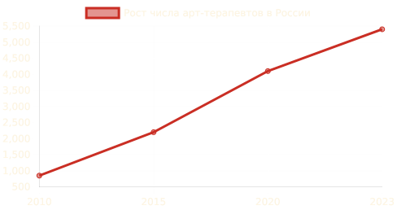
Рост популярности арт-терапии в России (2010–2023 гг.)
Активно развиваются образовательные программы и расширяется доступность арт-терапевтических услуг.
Наблюдается устойчивый рост профессионалов и спроса, что свидетельствует о признании методов арт-терапии в стране.
Российская ассоциация арт-терапии, 2023
7

Slide 8




Клинические и образовательные кейсы арт-терапии
В клинической практике арт-терапия применяется в комплексной реабилитации пациентов после инсульта для восстановления эмоционального баланса.
В дошкольных учреждениях методы способствуют развитию эмоционального интеллекта, формируя навыки саморегуляции у детей.
В подростковой среде арт-терапия эффективно помогает коррекции поведения и профилактике зависимостей, улучшая межличностные отношения.
8

Slide 9

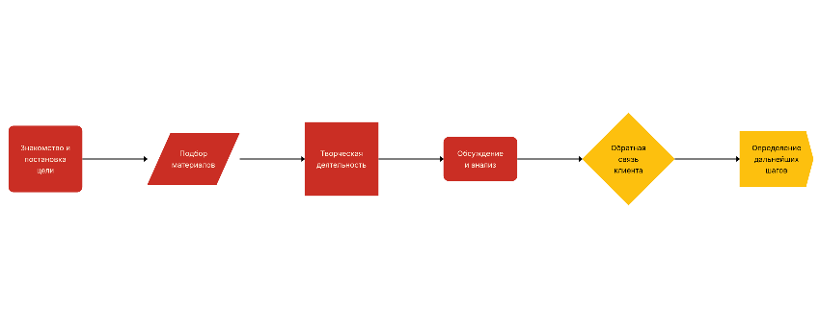
Этапы арт-терапевтической сессии
Основные шаги для успешного проведения работы с клиентом
9

Slide 10

Перспективы и развитие арт-терапии
Арт-терапия продолжит интеграцию в медицину и образование, расширяя научную базу и внедряя инновационные технологии для повышения качества психологической помощи.

